Slide 1
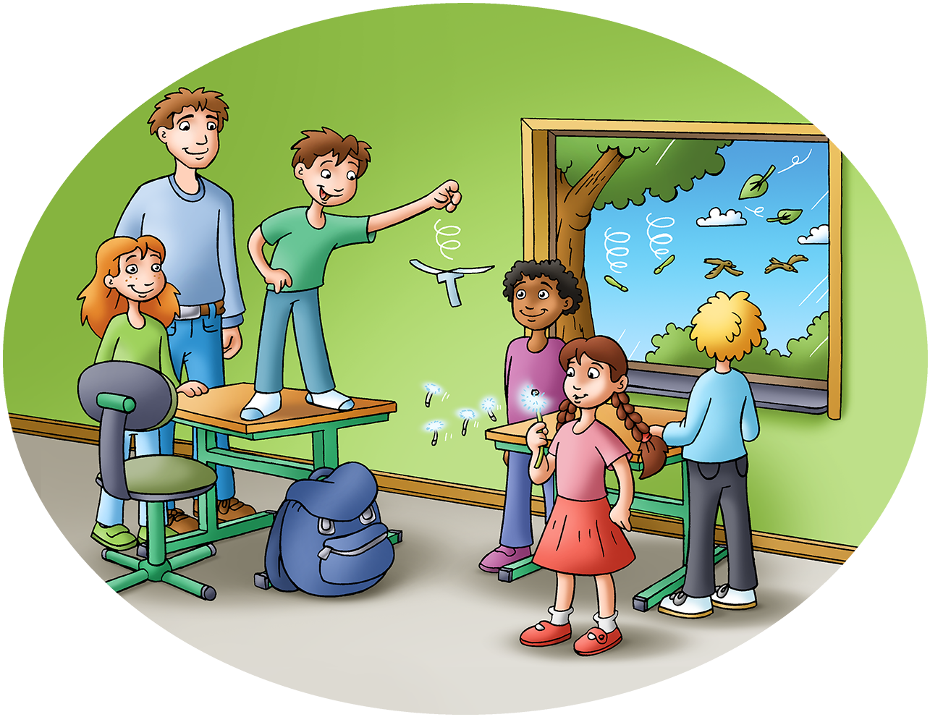
Minimaraton En sej svæver

Slide 2
Minimaraton går ud på at…
øve sig i samarbejde og blive enige
undersøge og lege
prøve mange gange og lave mange løsninger
Man kan ikke gøre noget forkert!

Slide 3
Dagens opgave
Byg en svæver, som svæver så langsomt som muligt til jorden.

Slide 4
Sådan gør vi
1. + 2. time
Introduktion til opgaven
Byg jeres første svæver
3. + 4. time
Undersøg og prøv mange forskellige svævere
5. + 6. time
Præsentér den bedste svæver for hinanden

Slide 5
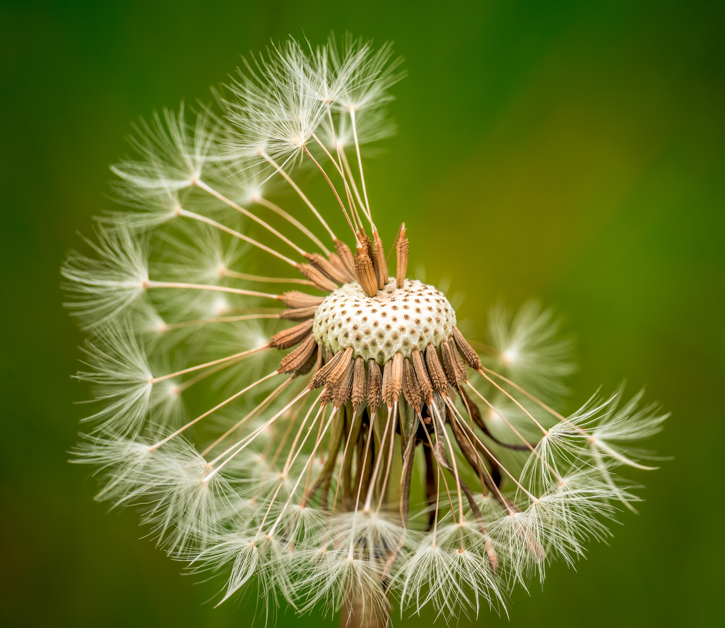
Hvad gør naturen?
Ahornfrø
Elmefrø
Mælkebøttefrø
Notes:
Hvorfor skal frø ud i verden?

Slide 6
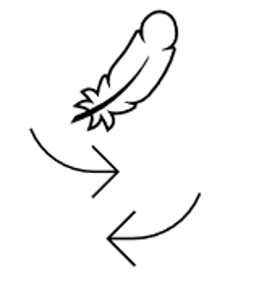
At svæve eller at flyve?
Svæve
Passiv
Flyve
Aktiv
Notes:
Forskellene mellem at svæve og at flyve kan forklares ud fra den måde, objekter bevæger sig gennem luften på, og de kræfter, der påvirker deres bevægelse. En papirsflyver sættes aktivt i gang med muskelkraft og defineres i dette forløb altså ikke som en svæver. Vi opfordrer til, at eleverne ikke undersøger papirsflyvere i dette forløb.
Lad eleverne komme med eksempler på begge.

Slide 7
Papir og luftmodstand
Højkant
Fladt
Krøllet
Foldet
?
Notes:
Hvilken en tror eleverne på svæver langsomst? Stil dig på stol eller bord – lad papiret falde. Først lodret, så vandret (fladt) krøllet sammen, foldet og en sidste ide?
Lad evt. eleverne prøve. Hvordan kan de få et papir til at svæve langsomt mod jorden?

Slide 8
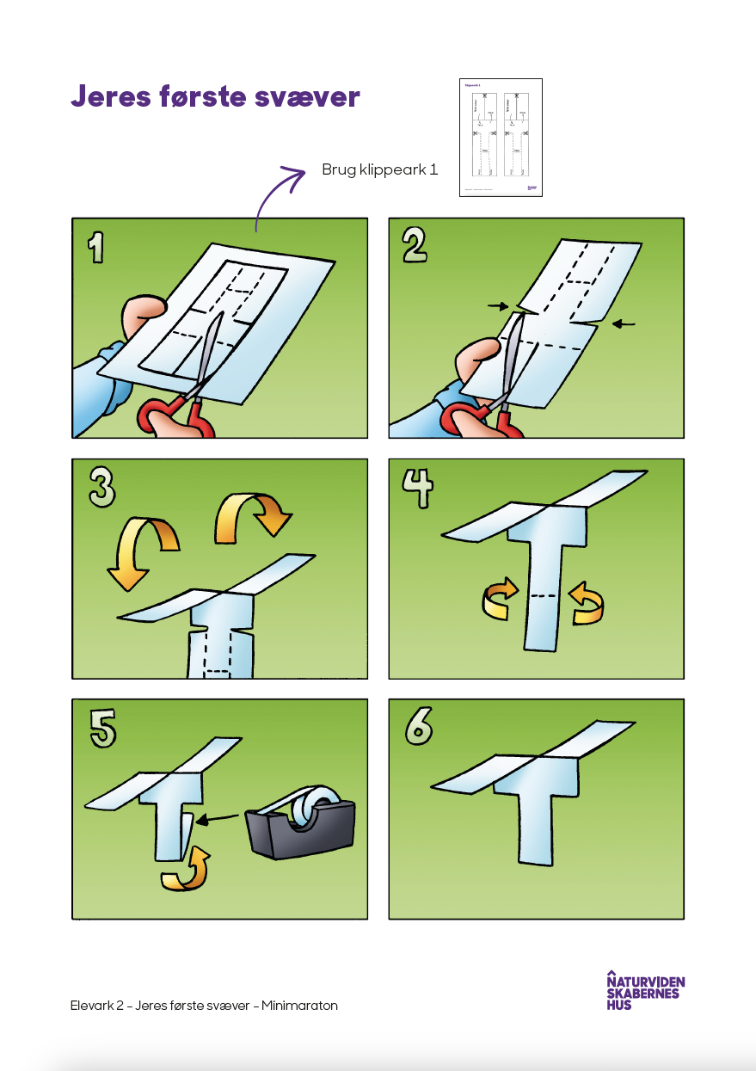
Jeres første svæver
Notes:
Opfordr eleverne til at farvelægge deres svæver, så de kan kende forskel. Lad eleverne slippe svæveren så højt oppe fra som muligt. Bord eller evt. trappeopgang (forhallen?)

Slide 9
Notes:
https://vimeo.com/999034147

Slide 10
Bliv enige – Prøv – Gentag
Undersøg mange forskellige svævere
Samarbejde i grupper 2 og 2
Notes:
Se lærervejledning for uddybning

Slide 11
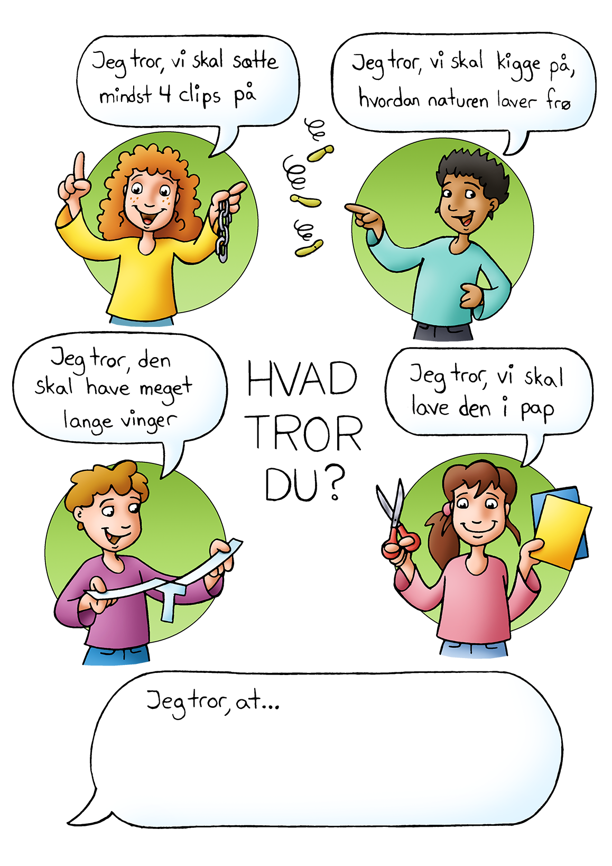
Hvad tror du?
Notes:
Kom med bud 2 og 2

Slide 12
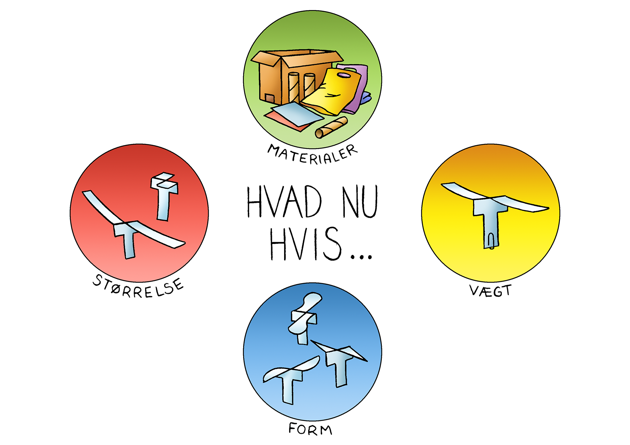

Slide 13
Elevark 6-7 Klippeark 2-8

Slide 14
Elevark 6
Vægt

Slide 15
Elevark 6
Form

Slide 16
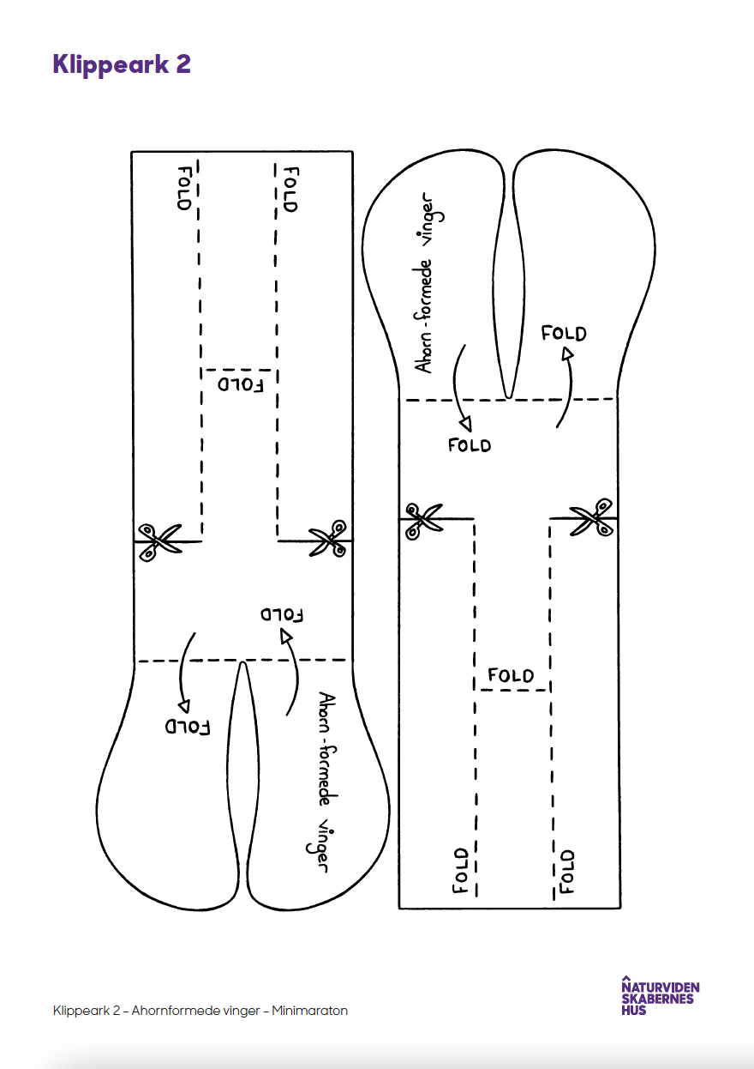
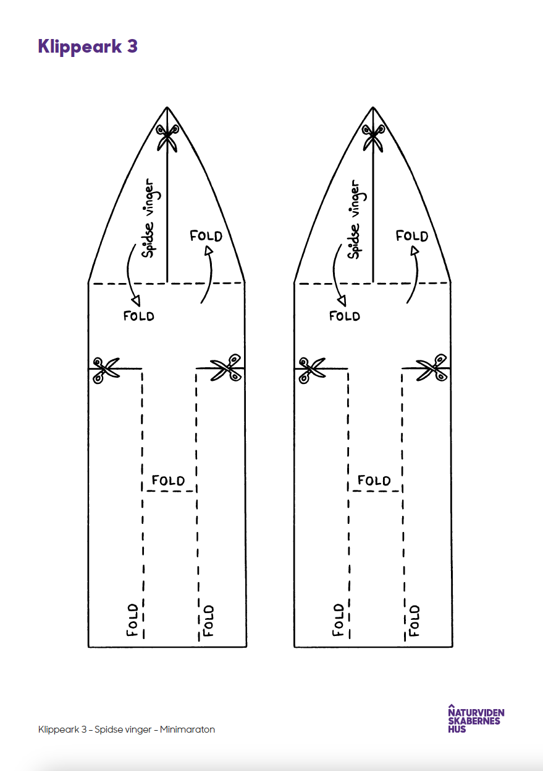
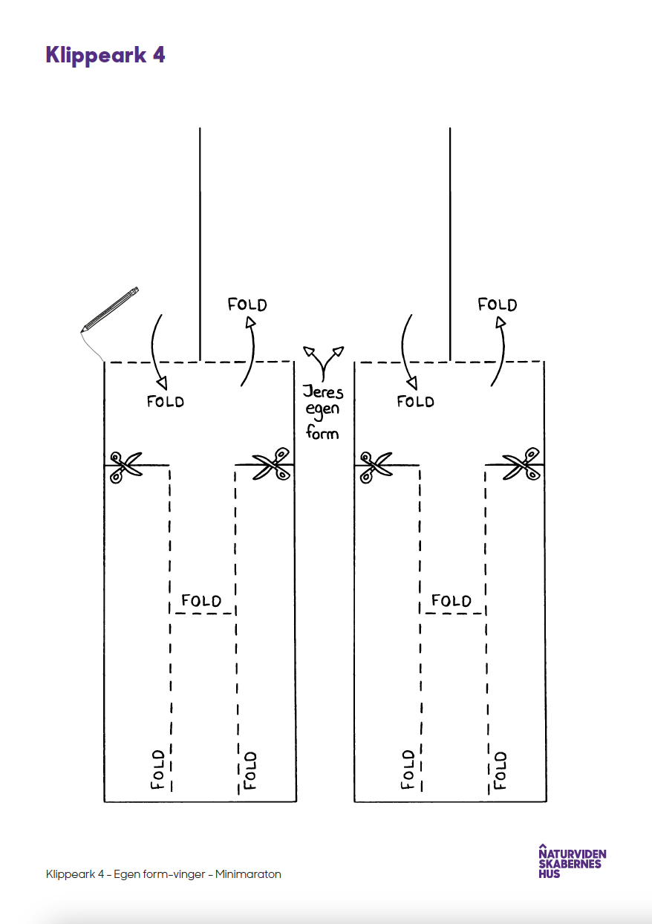
Form
Notes:
Clips evt. klippeark 2 + 3 + 4 sammen

Slide 17
Elevark 7
Størrelse

Slide 18
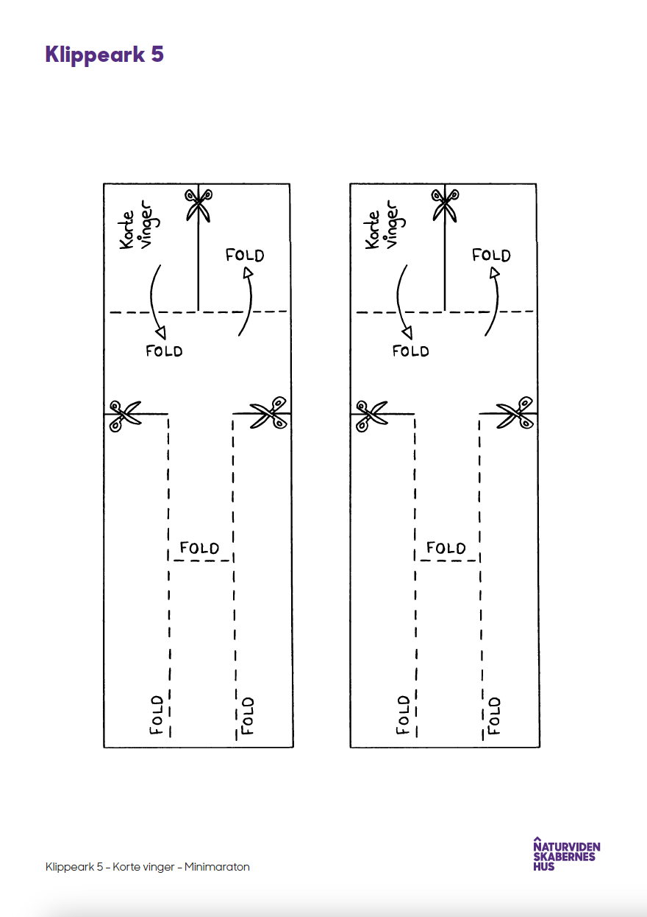
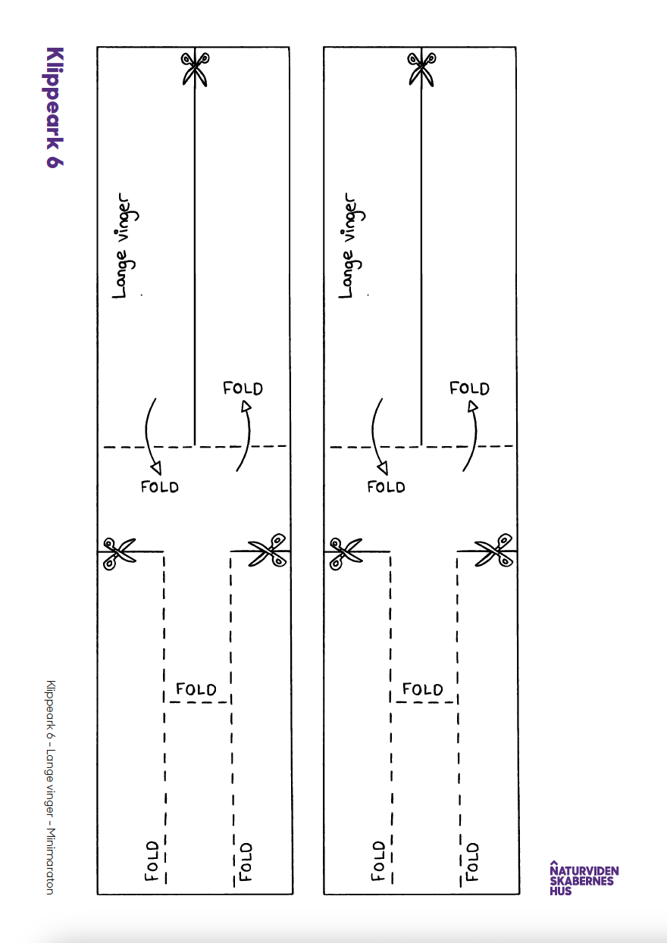
Størrelse
Notes:
Clips evt. klippeark 5 + 6 sammen

Slide 19
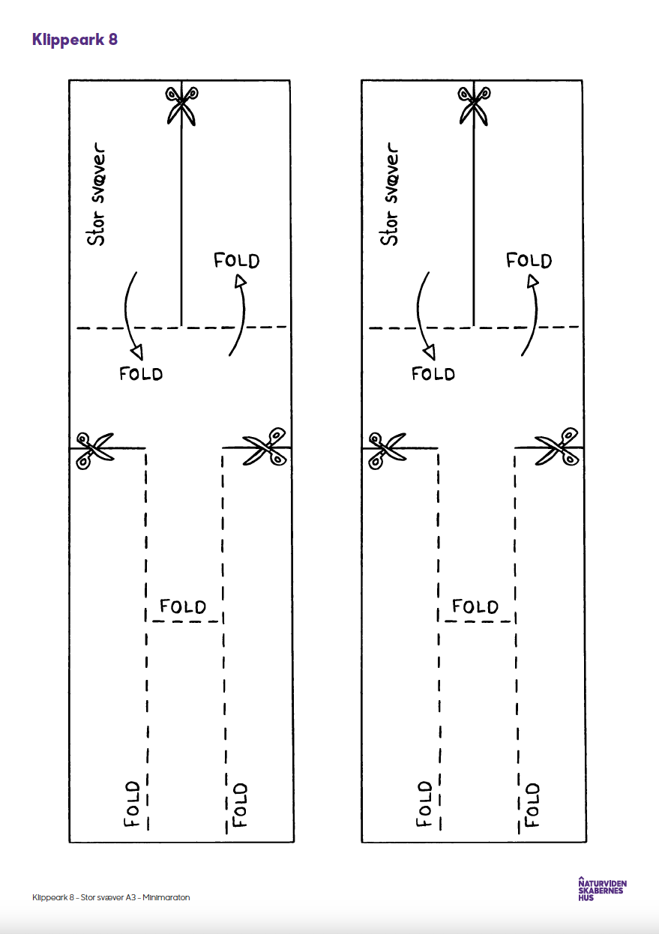
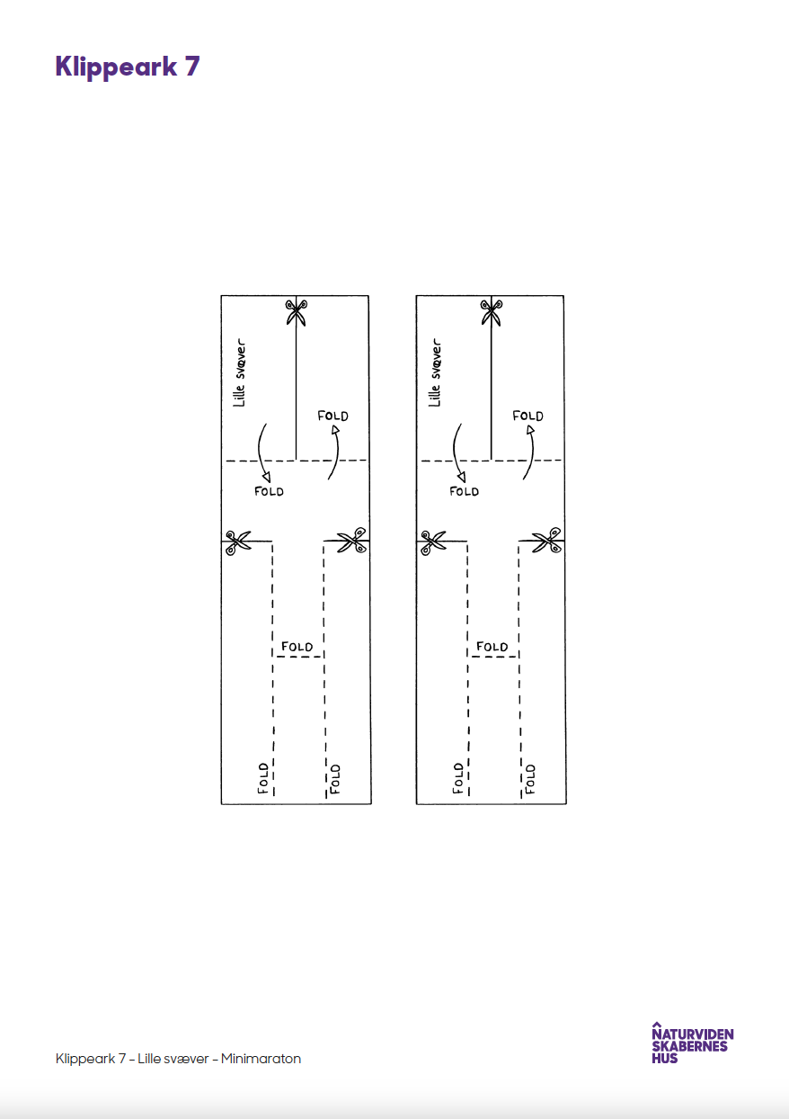
Størrelse
Notes:
Clips evt. klippeark 7 + 8 sammen

Slide 20
Elevark 7
Materialer

Slide 21
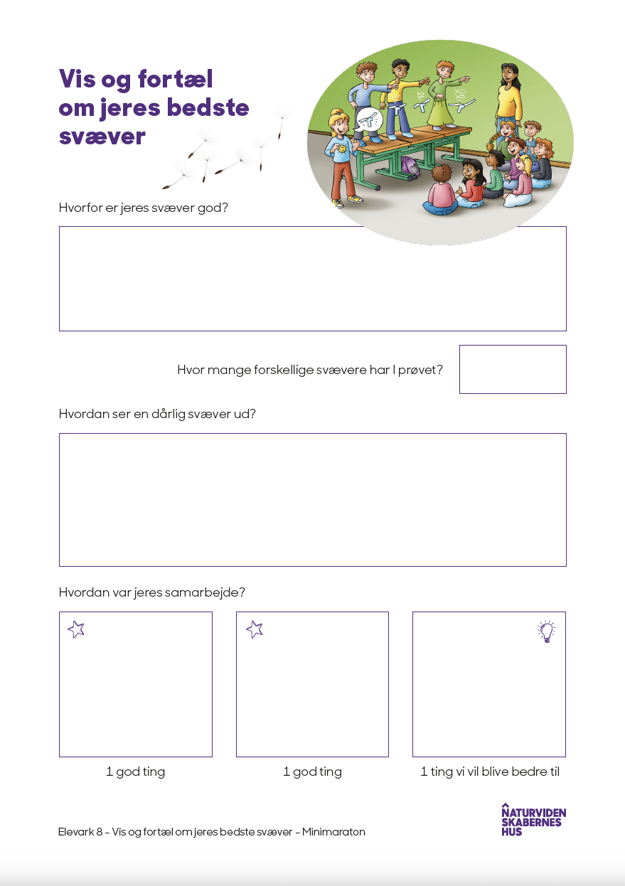
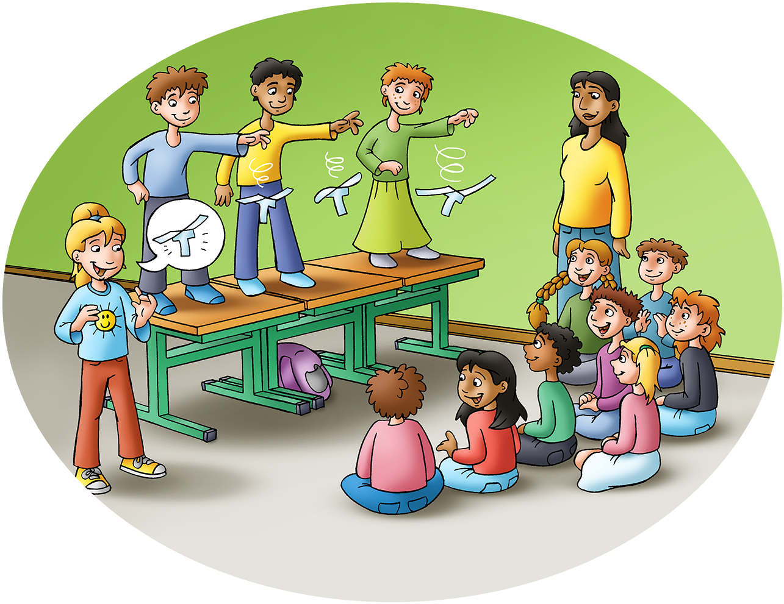
Præsentér

Slide 22
Ekstra udfordring
Notes:
Hvis vi kan nå det – få den til at lande et bestemt sted – eller hvem kommer tættest på?

Slide 23
